Slide 1
핀토스
스레드
303호 5팀
홍윤기, 이민정, 이호준

Slide 2
1.리팩토링 - 책임 분리
너무 많은 책임이 섞여있다

Slide 3
명확하지 않은 책임
초기 목표 : 테스트 통과
리팩토링 : 함수 분리 및 위치 재검토
[ 질문 ]
지금 함수가 해당 파일에서 다루는 자료구조를 변경하는가?
이 로직을 다른 곳에서도 같은 의미로 이해할 수 있는가?
함수 이름만 보고도 책임을 알 수 있는가?
코드가 길어지고, 책임이 섞이는 문제 발생!!!

Slide 4
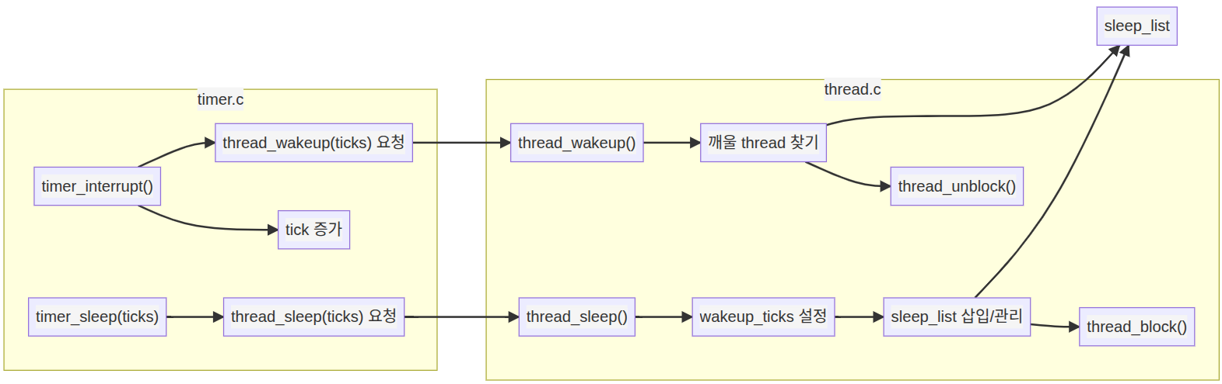
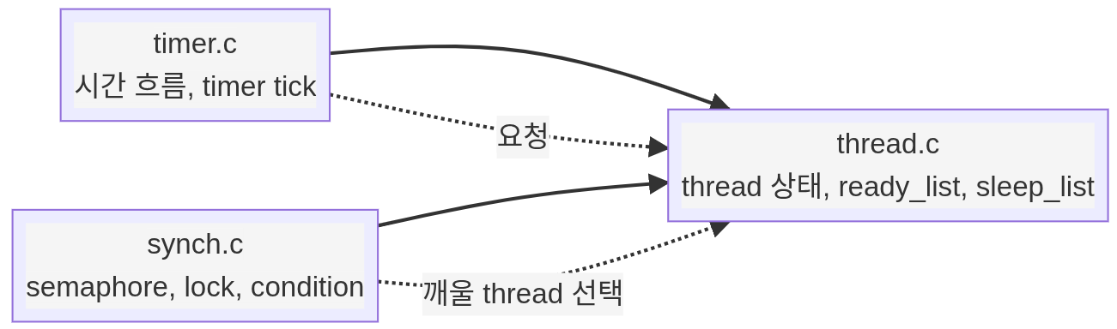
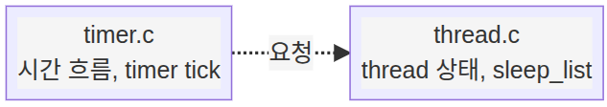
파일 별 책임 분리
파일 | 역할
timer.c | tick 증가, timer interrupt 처리 , sleep/wakeup 요청 전달
thread.c | `wakeup_ticks` 설정, `sleep_list` 관리, thread block/unblock 처리

Slide 5
2.주석을 꼼꼼히 보자!
주석에는 생각보다 많은 정보들이 나와있다

Slide 6
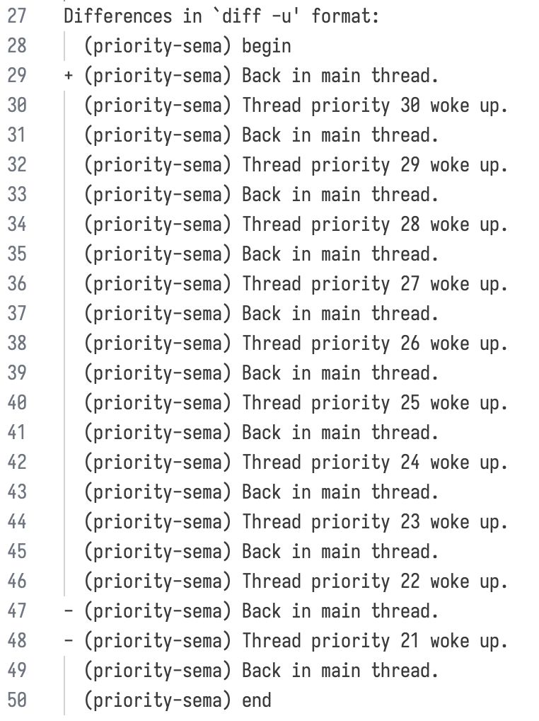
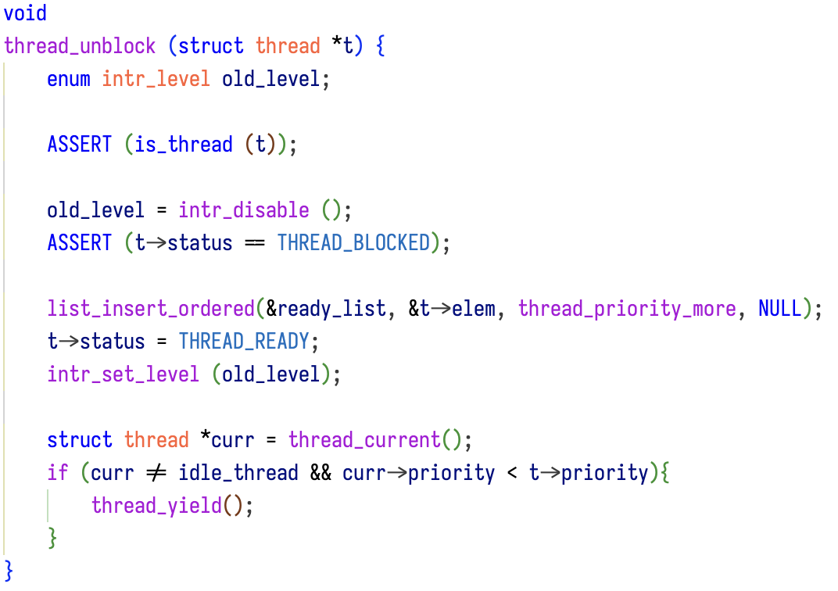
주석을 꼼꼼히 보자!
priority-sema 출력 순서가 어긋나는 문제 발생!!!

Slide 7
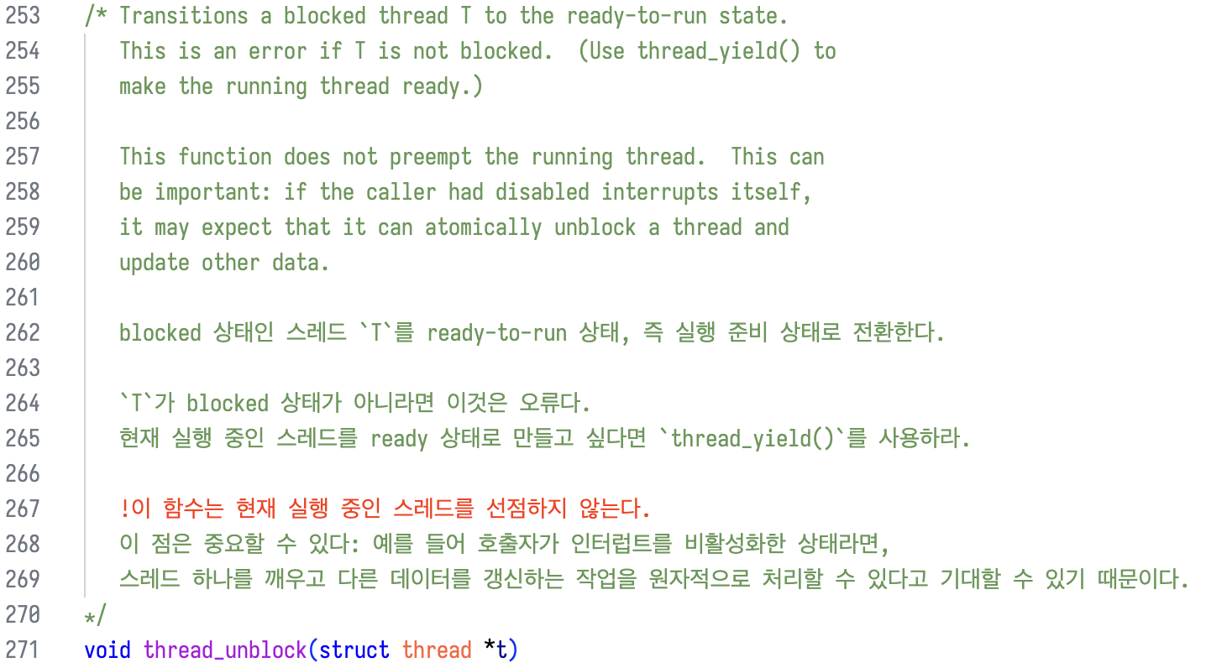
주석을 꼼꼼히 보자!

Slide 8
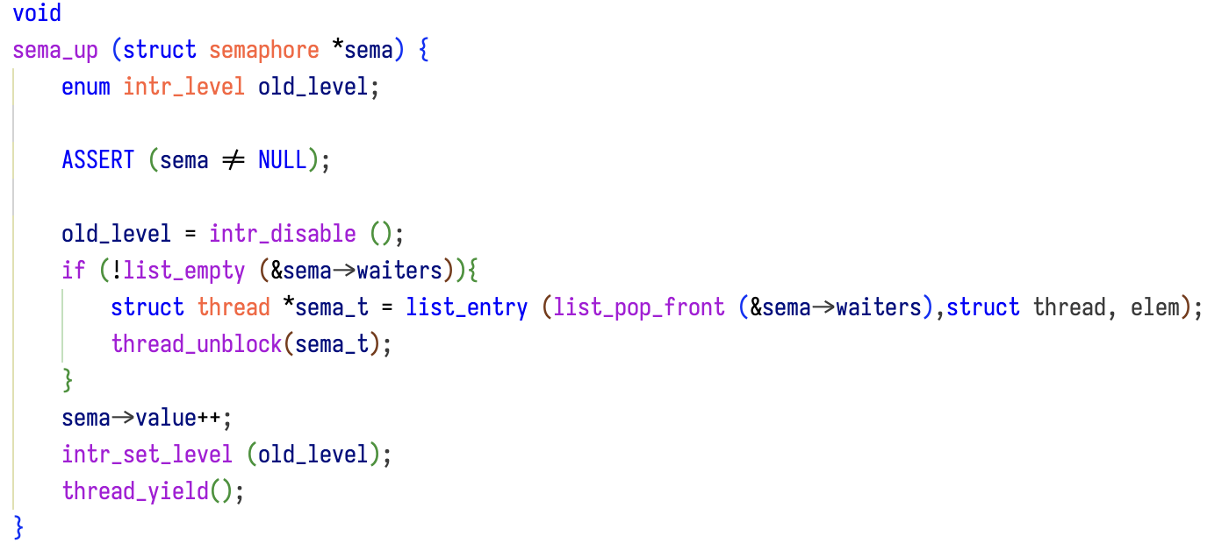
주석을 꼼꼼히 보자!
thread_yield() 위치 변경

Slide 9
3.priority
꺼진 불도 다시 보자

Slide 10
과제: priority-sema, priority-condvar
semaphore waiters를 priority 순으로 wake
condition waiters를 priority 순으로 signal

Slide 11
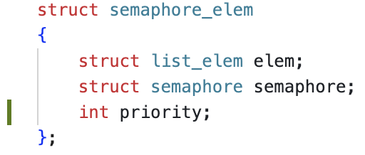
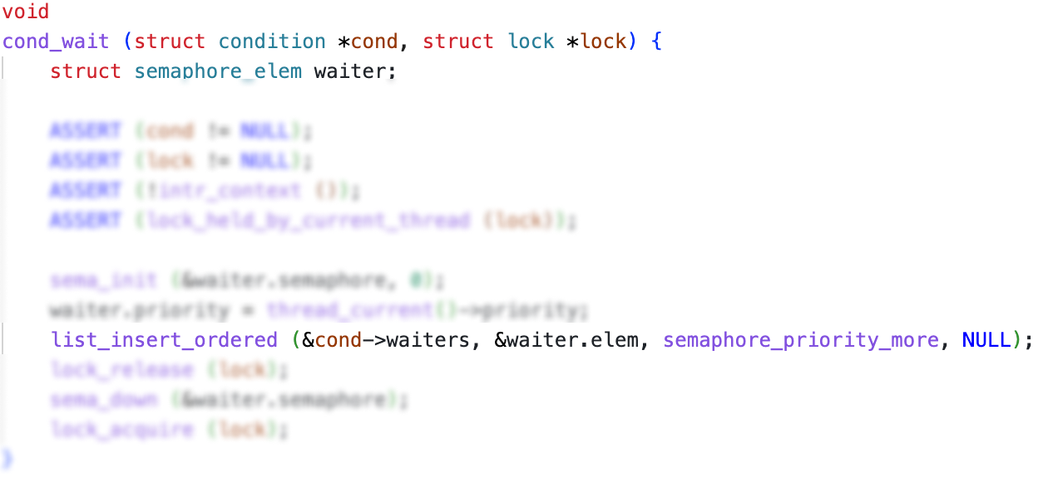
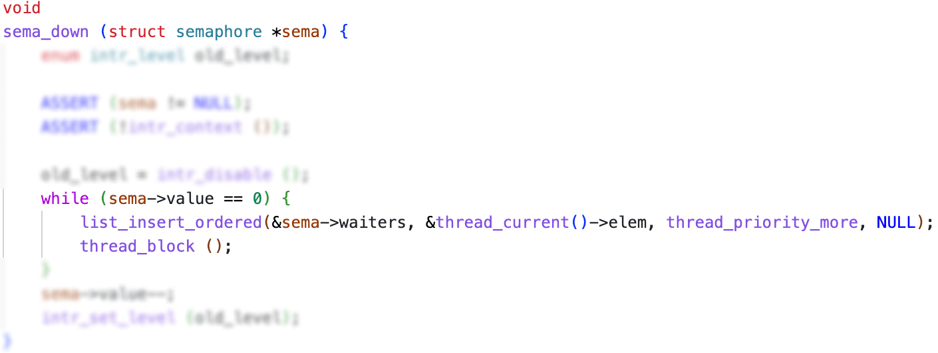
`list_insert_orderd` 사용
변수 추가
내림차순 정렬 보장 삽입

Slide 12
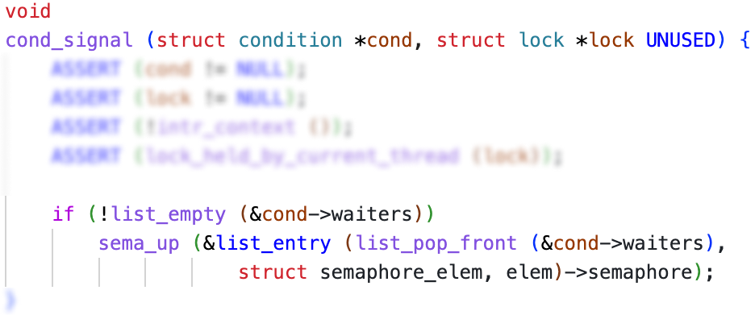
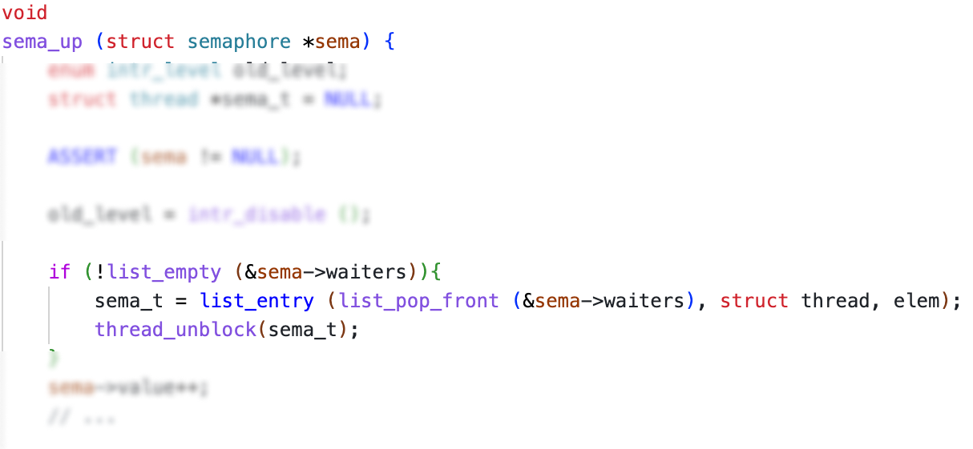
`list_insert_orderd` 사용
pop_front()하여 높은 우선순위 pop

Slide 13
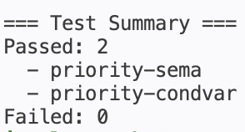
Test pass == Correct code?

Slide 14
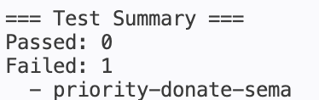
Test pass ! = Correct code: 문제 발생
donate가 구현되었음에도 sema가 통과하지 않는 문제 발생
해결된 줄 알았던 priority-sema… 다시 확인해야했음

Slide 15
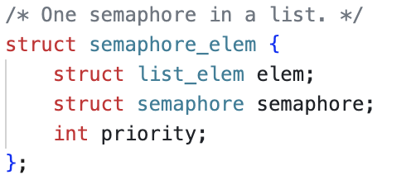
리펙토링: priority 복사로 인한 문제…
donate로 인한 우선순위가 변경되면
semaphore waiters의 정렬 보장이 안 됨!

Slide 16
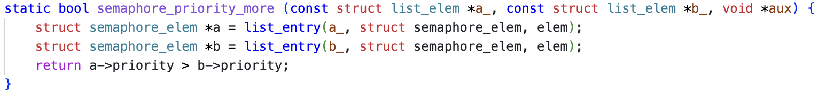
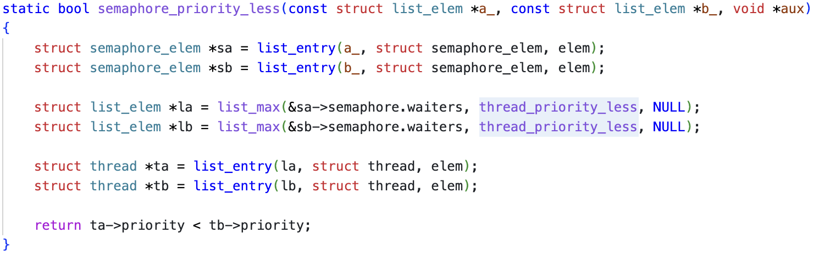
리펙토링: priority 복사로 인한 문제… 해결
priority멤버 삭제
스레드를 통해 직접 접근!
pop_front 수정?

Slide 17
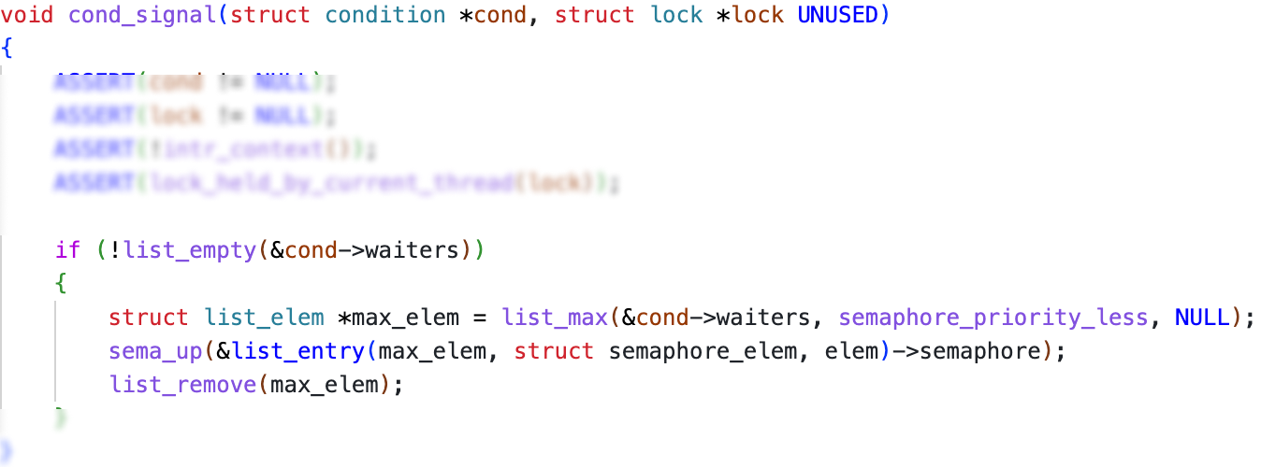
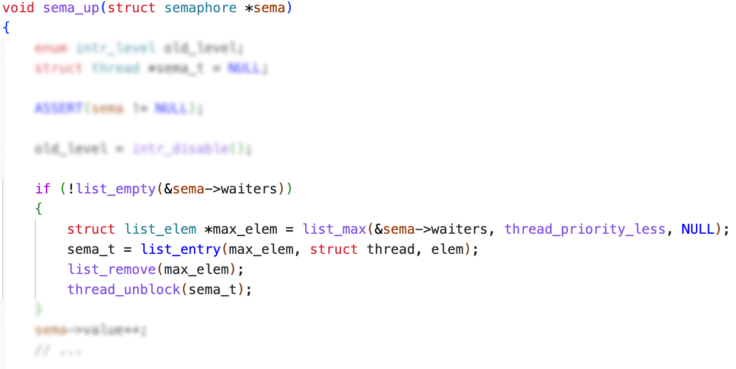
리펙토링: use `list_max`

Slide 18
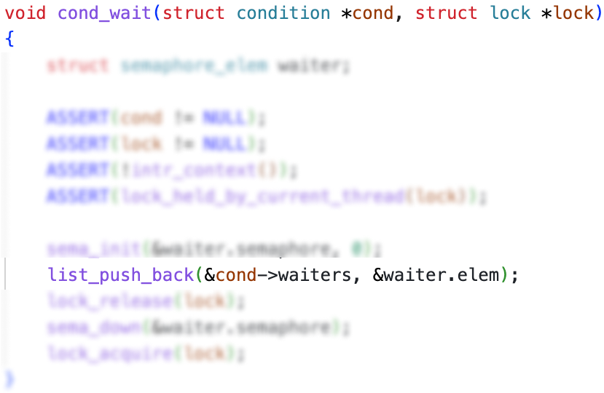
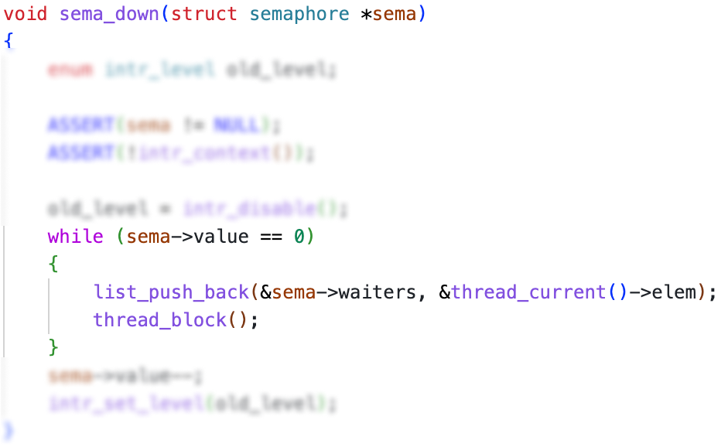
리펙토링: use `list_max`

Slide 19
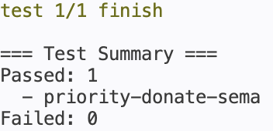
문제 해결 완료!

Slide 20
Q & A

